Slide 1
Trường
CHÀO MỪNG THẦY CÔ VÀ CÁC EM
THẦY NGÔ ĐÌNH VINH

Slide 2
KHỞI ĐỘNG
Chia sẻ với cả lớp về tính cách, sở thích, điểm mạnh – điểm yếu của em

Slide 3
TUẦN 30 – TIẾT 2:
KHÁM PHÁ SỰ PHÙ HỢP CỦA CÁ NHÂN VỚI NGHề TRUYỀN THỐNG

Slide 4
THẢO LUẬN NHÓM
+ Trong mỗi nhóm, từng người liệt kê ra thẻ màu 3 đặc điểm tính cách nổi bật hoặc hứng thú, sở trưởng của bản thân.
+ Thảo luận về những nghề truyền thống (hoặc công việc cụ thể của nghề) có thể phù hợp với tính cách và hứng thú đó.

Slide 5
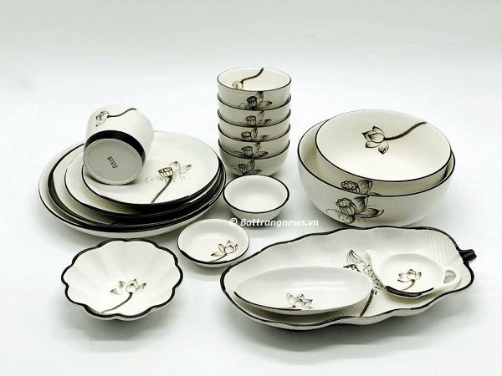
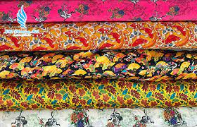
Người yêu thích và có năng khiếu hội hoạ có thể sẽ phù hợp với công việc vẽ tranh lên các sản phẩm gốm, sứ truyền thống hay sáng tạo hoạ tiết cho vải lụa
Ví dụ

Slide 6
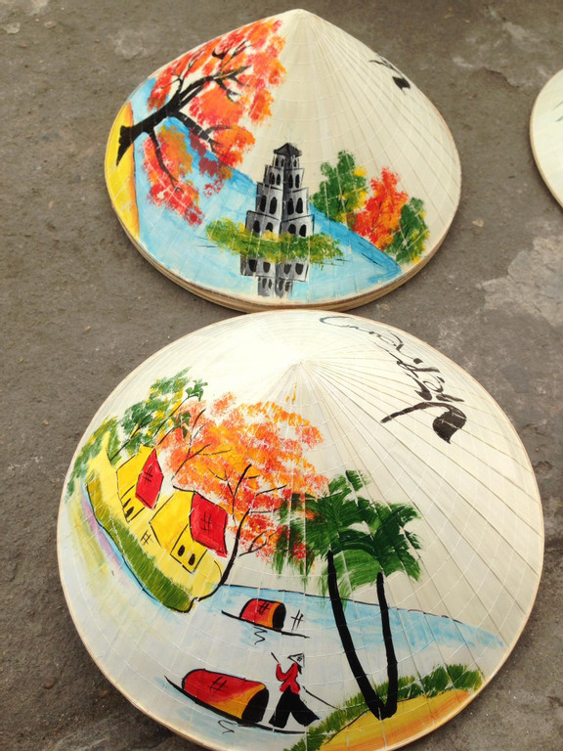
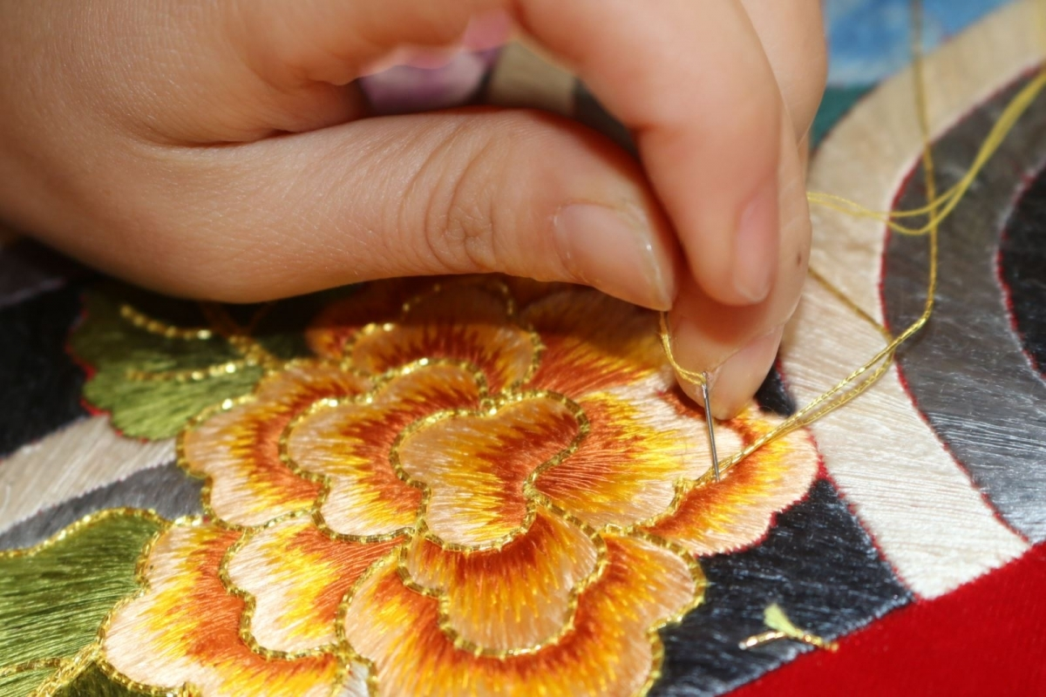
Người có tính cách cẩn thận, tỉ mỉ có thể phù hợp với những nghề như khâu (chẳm) nón lá.
Ví dụ

Slide 7
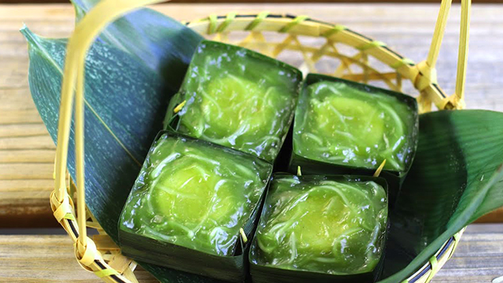
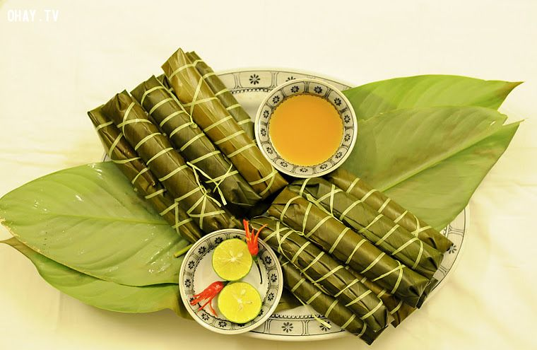
Người yêu thích sự sáng tạo, có tính cách học hỏi, chăm chỉ thích hợp với nghề làm các loại bánh, món ăn truyền thống
Ví dụ

Slide 8
3 đặc điểm tính cách nổi bật
Sở thích của bản thân
-
-
-
-
-
-

Slide 9
KẾT LUẬN
Tính cách, hứng thú và sở trường của mỗi người sẽ phần nào quyết định đến sự phù hợp của người đó đối với một nghề nhất định - bao gồm nghề truyền thống. Hiểu về mối liên hệ giữa tính cách, hứng thú của bản thân với các nghề truyền thống khác nhau giúp HS chúng ta bước đầu có ý thức về định hướng nghề nghiệp của mình trong tương lai.

Slide 10
HƯỚNG DẪN VỀ NHÀ
Chuẩn bị tiết 3: Sinh hoạt lớp
Tìm kiếm nghệ nhân tương lai

Slide 11
Cảm ơn thầy cô
và các em đã chú ý lắng nghe

